Slide 1
210-летие Отечественной войны 1812 г. и Бородинской битвы.
Выполнила: Детская модельная библиотека МАУК «Чишминская районная межпоселенческая библиотека»

Slide 2
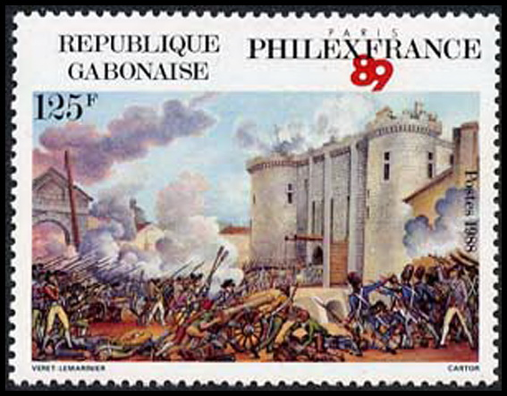
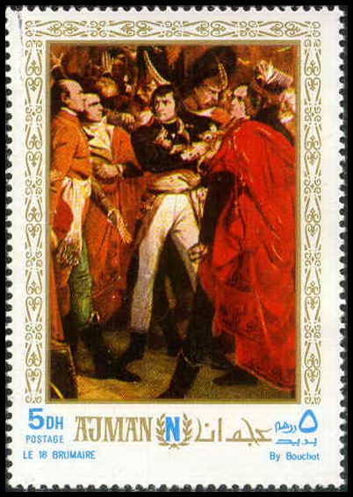
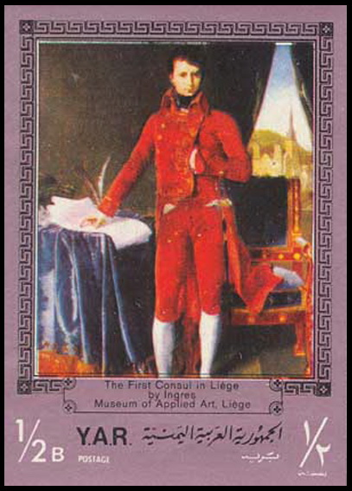
В конце 18 века во Франции произошла Великая французская революция, которая началась 14 июля 1789 г. взятием Бастилии (файл 1)
и закончилась контрреволюционным
переворотом 9 ноября 1799 г. (файл 2), приведшим к власти генерала Наполеона Бонапарта (файл 3),

Slide 3
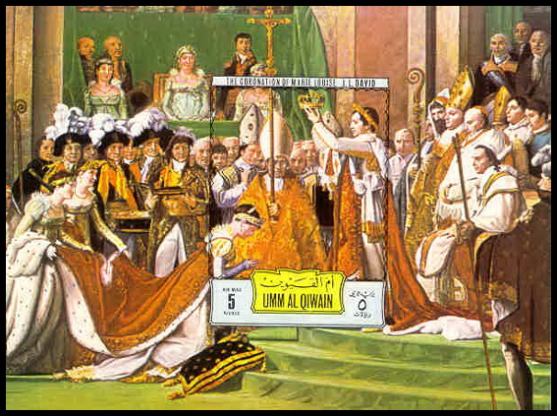
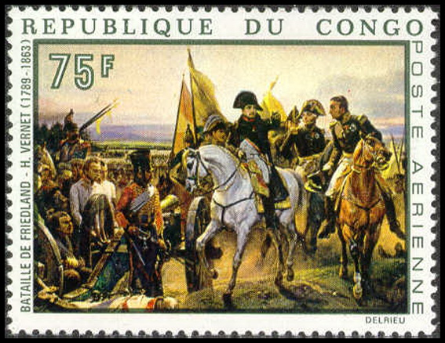
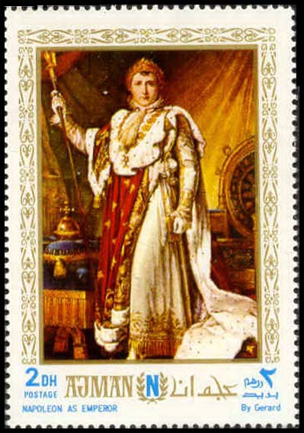
которой в 1804 г. короновался императором Франции (файл 4).
25 июня 1807 г. на украшенном плоту
посреди пограничной реки Неман близ
Тильзита
российский
император
Александр I (файл 6)
Наполеон стремился подчинить себе
всю Европу, и для борьбы с его экспансией крупные монархические европейские Страны (включая Россию Великобританию) создали серию антифранцузских коалиций. Однако все коалиционные войны с Наполеоном союзники проиграли. Война четвёртой коалиции закончилась для России поражением русских войск в битве под Фридландом 14 июня 1807 г. (файл 5).

Slide 4
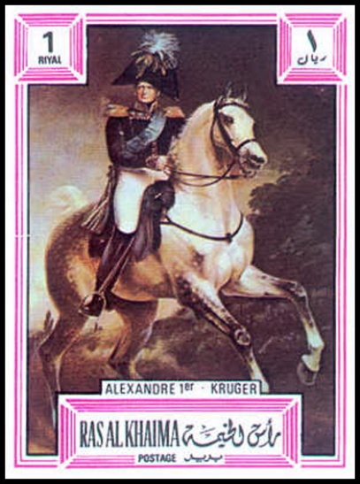
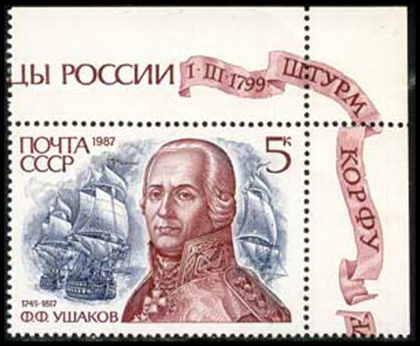
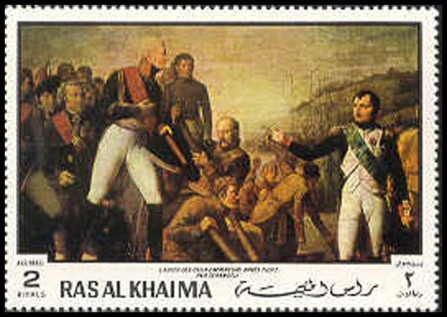
встретился с Наполеоном (файл 7).
в 1799 г. По мнению русского дворянства и армии, условия мирного договора были унизительны и позорны для страны. Русское правительство использовало Тильзитский договор и последовавшие за ним годы для накопления сил к предстоящей борьбе с Наполеоном. Наполеон понимал непрочность мира с Россией и готовился Французские войска после ряда аннексий, произведённых главным образом за счёт австрийских владений, придвинулись вплотную к границам Российской империи.
В результате этой встречи был заключен Тильзитский мир, по которому Россия вынуждена была присоединиться
Континентальной Великобритании, что противоречило экономическим и политическим интересам России, а так же потеряла Ионические острова в Средиземном
море, взятые у французов адмиралом
Федором Федоровичем Ушаковым (файл 8)

Slide 5
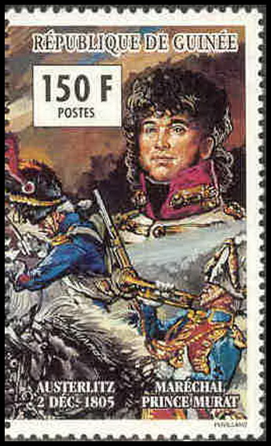
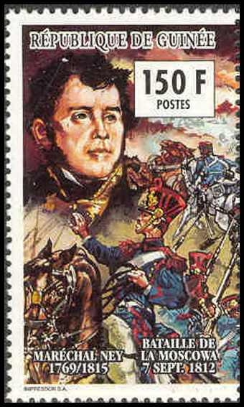
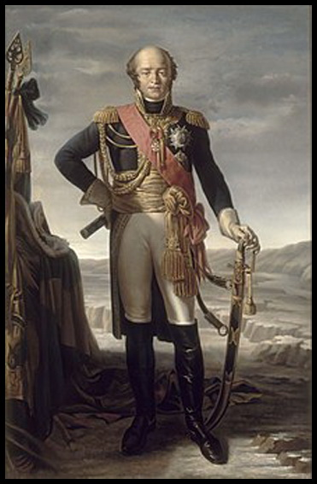
В 1811 году Наполеон заявил своему послу в Варшаве: “Через пять лет я буду владыкой всего мира. Остаётся одна Россия, — я раздавлю её…”. При этом он обещал расчленить русское государство и отдать Пруссии Прибалтику, Австрии – юго-западную Украину, Турции – Крым и Грузию, а Персии (Ирану) – Восточное Закавказье. К началу войны России удалось восстановить союз с Англией , войти в соглашение со Швецией и подписать мирные договоры с Турцией и Персией, что позволило сосредоточить все силы для решения проблем на западе. Для похода в Россию Наполеон собрал 640-тыячную армию при 1400 орудиях во главе с знаменитыми маршалами.
Мюратом (файл 9)
Неем (файл 10)
Даву (файл 11)

Slide 6
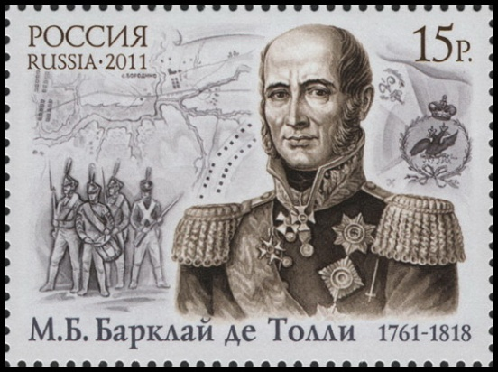
Собственно французских солдат в этой армии было менее половины, остальные представляли добрую часть Европы. В России тогда говорили о нашествии “двунадесяти (т.е. 12) языков”. В составе “Великой армии” были итальянцы, австрийцы, швейцарцы, поляки, хорваты, испанцы, португальцы и солдаты немецких королевств и княжеств (пруссаки, баварцы, гессенцы .В ночь на 24 июня 1812 г. эта разношерстная армия без объявления войны начала переправу через Неман на русский берег. В решительном сражении Наполеон надеялся “Громовым ударом” сокрушить Россию и, заняв Москву, продиктовать свои условия русскому царю. Россия вступила в Отечественную войну. Удар армии Наполеона приняли на себя войска, размещённые на западной границе: 1-я армия Барклая-де-Толли и 2-я армия Багратиона, всего 153 тысячи солдат и 758 орудий.
Командующий 1-й Западной армии
генерал Михаил Богданович Барклай-де-Толли (файл 12)
был шотландско-немецкого происхождения. Он имел богатый военный опыт, участвовал в сражениях русско-турецкой войны 1787/91 гг. и русско-шведской войны 1788/90 г., а также в коалиционных войнах с Наполеоном. 2 года занимал пост Военного министра России. Награжден несколькими боевыми орденами. Негативное отношение к Барклаю-де-Толли со стороны солдат и русского офицерства во многом определялась его “немецким” происхождением. Поместное дворянство так же не была в восторге от его тактики выжженной земли, которую он вынужден был использовать в оборонительной войне с более сильной армией Наполеона.

Slide 7
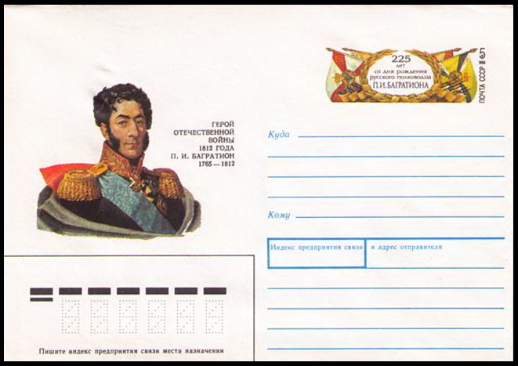
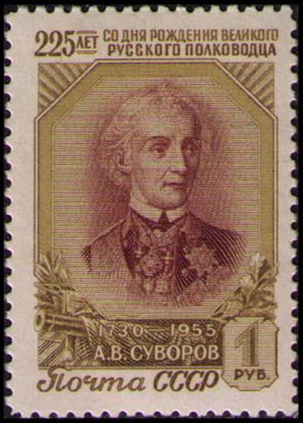
Командующий 2-й Западной армией князь Петр Иванович Багратион (файл 13)
Участвовал в Русско-турецкой войне 1787/9 годов, боевых действиях на Кавказе (1789—1791 годы), польских кампаниях 1792 и 1794 годов. Отличился при штурмах Очакова и Праги, во время последнего был замечен Суворовым и приближен им к себе. В Итальянском и Швейцарском походах Суворова в 1799 году генерал Багратион командовал авангардом армии, особенно отличился в сражениях
на реках Адда и Треббия, при Нови и Сен-Готарде. Этот поход прославил его как превосходного генерала, особенностью которого являлось полное хладнокровие в самых трудных положениях.
Активный участник войн Наполеона в 1805/07 гг.Надежды Наполеона на быстрый разгром русских войск в приграничных сражениях не сбылись. Оба русских командующих, учитывая превосходство врага, отходили, ведя арьеградные бои и избегая генерального сражения. По пути отступления уничтожались склады с боеприпасами и продовольствием. Сжигая избы и угоняя скот, уходило в леса местное население. Армия Наполеона продвигалась по пустыне, постепенно тая и оставляя гарнизоны в захваченных городах.
был представителем ветви грузинского царского рода Багратионов и учеником великого русского
полководца Александра Васильевича Суворова (14).

Slide 8
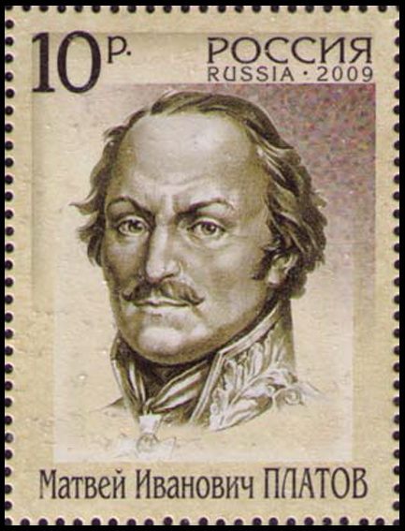
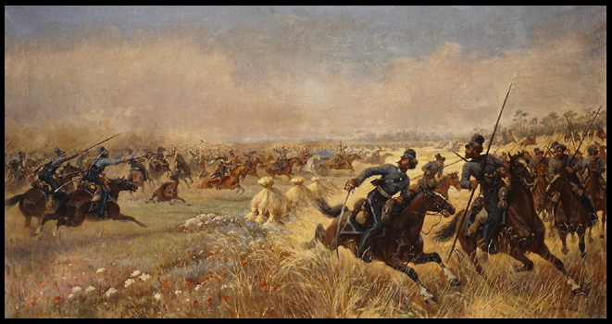
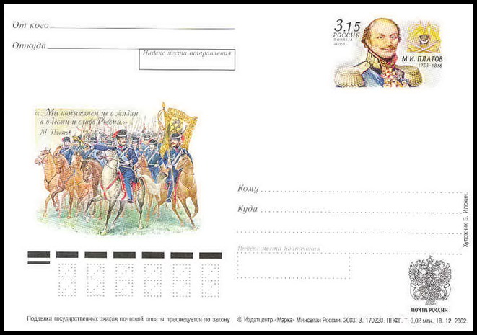
Бой под Миром 9-10 июля 1812 года, первый серьёзный арьергардный бой Отечественной войны между казачьим корпусом атамана Донского казачьего войска 2-й Западной армии генерала Матвея Ивановича Платова (файл 15)
и кавалерийской дивизией генерала Рожнецкого правого крыла “Великой армии”. Платов оставил в Мире один казачий полк, а основные свои силы укрыл в ближайшем лесу. Французская кавалерия, ничего не подозревая, ворвалась в городок, на улицах которого разгорелся жестокий бой. (файл16)
Посланные в подкрепление атакующим свежие уланские полки были атакованы Платовым с тыла, окружены и перебиты. За два дня боев было разгромлено 9 уланских полков наполеоновской
армии. Это был первый крупный успех русских в Отечественной войне. Он обеспечил отход армии Багратиона из Западной Белоруссии.

Slide 9
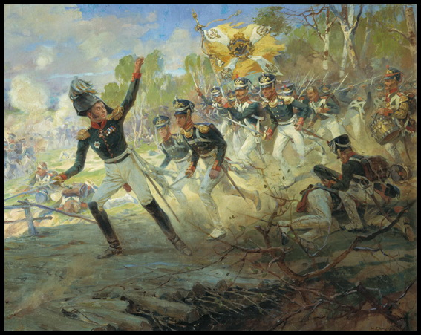
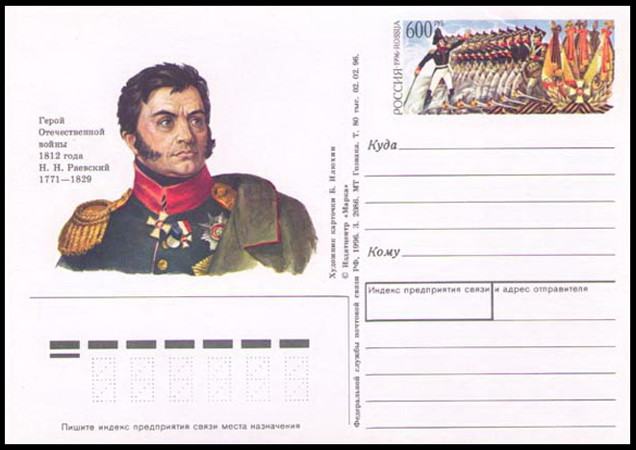
Бой под Салтановкой (часто также именуется Бой при Дашкове) корпуса генерала Николая Николаевича Раевского (файл 17)
Урон французов в сражении у Салтановки составил 3,5 тыс. чел. Русские потеряли 2,5 тыс. чел. На следующий день Даву, укрепив позиции, ожидал нового нападения. Но Багратион, видя невозможность прорыва через Могилев, переправил армию через Днепр у Нового Быхова и форсированным маршем двинулся к Смоленску. План Наполеона окружить 2-ю армию или навязать ей генеральное сражение не удался. После благополучного соединения русских армий 3 августа у Смоленска генералитет стал настойчиво требовать от формально исполняющего обязанности главнокомандующего Барклая-де-Толли генерального сражения. Воспользовавшись территориальной разбросанностью французских корпусов, Барклай-де-Толли решил разбить их поодиночке и выступил 8 августа на Рудню, где квартировала кавалерия маршала Мюрата.
из 2-й армии Багратиона с французами 23 июля под Могилёво (село Салтановка) на начальном этапе Отечественной войны 1812 года. Также третий бой всей войны 1812 года. Авангард под командованием генерала Раевского (15 тыс. чел.) был послан к Могилеву для обеспечения прорыва с целью соединения армии Багратиона с армией Барклая-де-Толли. Но у деревни Салтановка путь Раевскому преградил 26-тысячный корпус маршала Даву. Тот решил пробиться к Могилеву с боем. 11 июля атаки русских были отражены превосходящими силами французов. Затем Даву пытался обойти отряд Раевского с правого фланга, но план маршала был сорван стойкостью дивизии генерала Ивана Федоровича Паскевича. (файл 18)

Slide 10
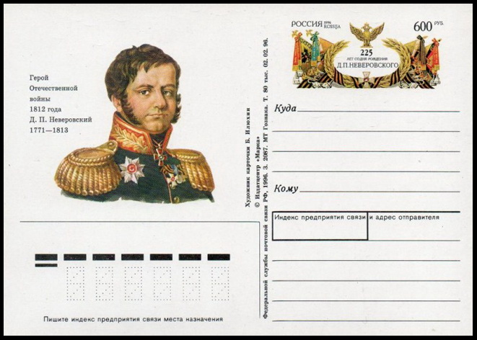
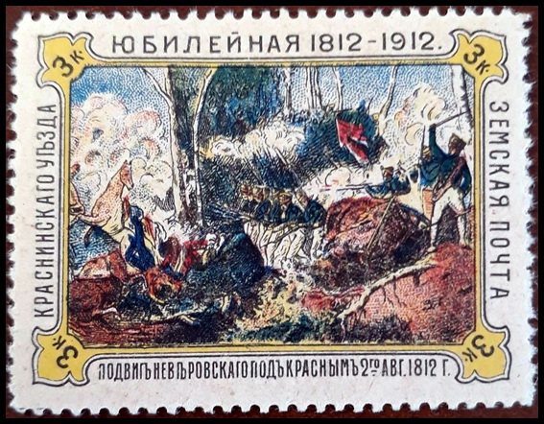
Однако Наполеон, использовав медленное продвижение русской армии, собрал свои корпуса в кулак и попробовал зайти Барклаю-де-Толли в тыл, обойдя его левый фланг с юга, для чего форсировал реку Днепр западнее Смоленска. На пути авангарда французской армии оказалась всего лишь одна семитысячная дивизия генерала Дмитрия Петровича Неверовского (файл 20),
полностью состоявшая из новобранцев.
На Неверовского обрушились пятнадцатитысячная кавалерия Мюрата и семитысячная пехотная дивизия генерала Ледрю. В начале сражения Неверовский остался без кавалерии, а самое главное, без артиллерии. Тем не менее, пехота выдержала атаку с фронта, генерал Неверовский свернул батальоны в два каре, приказал отступать. Увидя отступление Неверовского, удвоил силу атак, но эти кавалерийские наскоки постоянно разбивались о русские пули. (файл 21)

Slide 11
Французы призывали: “Сдавайтесь”, а новобранцы Полтавского полка “кричали, что они умрут, а не сдадутся”. Поредевший отряд Неверовского отходил почти два десятка верст, атаки многотысячной конницы происходили каждые 15 минут, но все они захлебывались под ружейными залпами русской пехоты. К вечеру отряд Неверовского подошел к реке Ивань, где засел предусмотрительно отправленный вперед батальон пехоты с двумя пушками. Внезапный артиллерийский огонь охладил пыл французов, они подумали, что к русской дивизии подошло подкрепление, и отступили. Дивизия Неверовского потеряла в этот день полторы тысячи человек, но выиграла сутки, в течение которых удалось подтянуть войска и организовать оборону Смоленска.

Slide 12
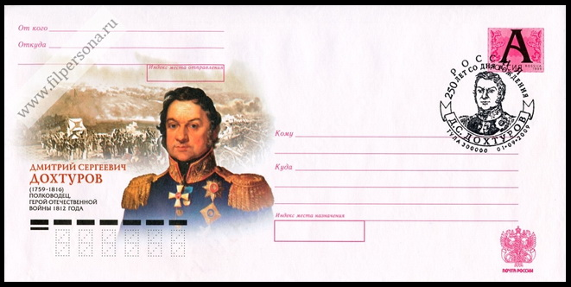
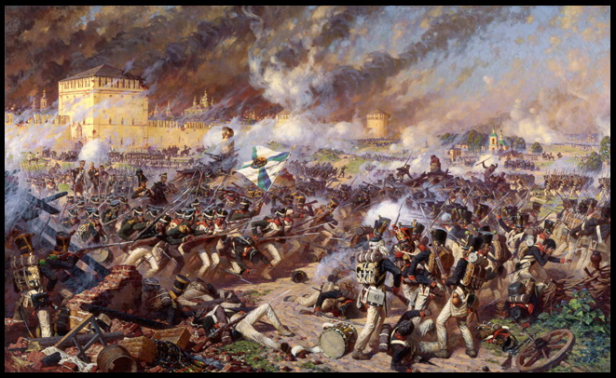
Утром 16 августа 3 колонны французов под командованием маршала Нея,
полагая, что в городе стоит только
потрёпанная дивизия Неверовского, с
ходу попытались атаковать Смоленск,
оборону которого Багратион поручил
генералу Раевскому с 15 тысячами солдат, но откатились, потеряв целый
батальон. Штурму подвергались в
основном старые стены крепости, так
что русские войска, расположенные в
основном в предместьях и во рву, окружающем город, не понесли больших
потерь от вражеского огня. В ночь с 16
на 17 августа войска Раевского сменил
усиленный двумя дивизиями и конницей
пехотный корпус генерала Дмитрия
Сергеевича Дохтурова (файл 21А),
который не смотря на болезнь в течении 10 часов защищал Смоленск от яростных атак врага. (файл 22)

Slide 13
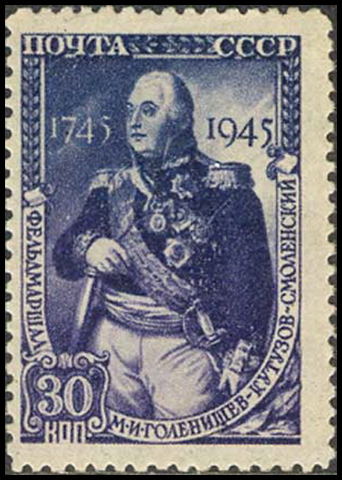
Отношения между Багратионом и Барклаем-де-Толли после отступления из Смоленска с каждым днём становились всё напряжённее. Отсутствие единоначалия могло привести к катастрофическим последствиям. На специально созданном совете главнокомандующим был единогласно утверждён генерал от инфантерии Михаил Илларионович Кутузов (файл 23),
Упорное сражение за Смоленск, в котором 180 тысячам французам противостояло 25 тысяч русских, продолжалось до утра 18 августа, когда Барклайде-Толли отвёл войска из горевшего города, чтобы избежать большой битвы без шансов на победу. Отступление всей русской армии, которое французский генерал Сегюр назвал “львиным отступлением”, прикрывали несколько русских подразделений в невиданных по упорству боях. Стойкость русских настолько поразила Наполеона, что он попытался предложить мир Александру I. Однако его обращение осталось без ответа.

Slide 14
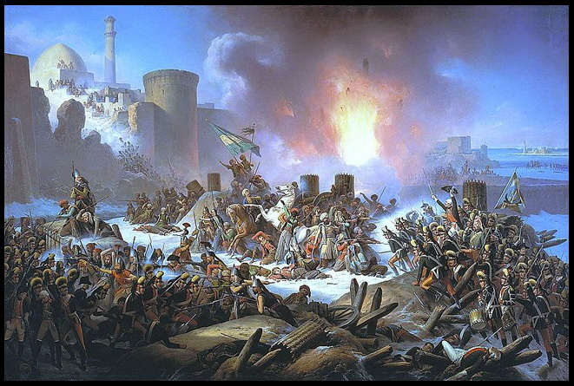
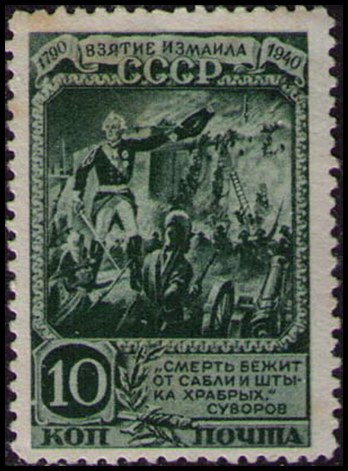
который принял армию 29 августа в Царёво-Займище Смоленской губернии. Князь Михаил Илларионович ГоленищевКутузов происходил из древнего боярского рода. Окончив Артиллерийскую школу, он впервые отличился в 1765 и 1769 гг., разгромив поляков-конфедератов. Во время русско-турецкой войны 1768-1774 гг. он проявил свои военные таланты, участвуя в главных сражения при Рябой могиле, Ларге и Кагуле. В 1774 г. в бою с крымским татарами Кутузов был ранен в висок пулей, которая прошла насквозь, лишив его левого глаза. Он выжил после тяжелейшего ранения и был награжден орденом Святого Георгия 4-й степени. С 1776 г. он служил под началом Суворова, став одним из его любимых и наиболее талантливых учеников. Во время русскотурецкой войны 1787-1791 гг., в бою под Очаковым (файл 24),
он вновь получил тяжелое ранение. Пуля вошла Кутузову в щеку и вышла из затылка. Ранение было смертельным, но полководец выжил, что повергло в изумление его врача. В 1790 г. он участвует в штурме Измаила (файл 25),

Slide 15
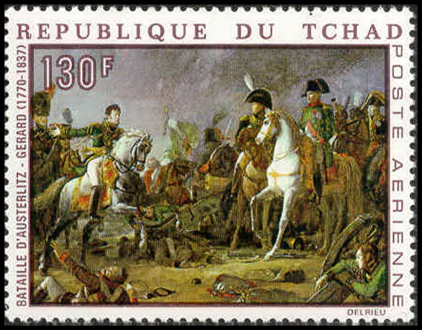
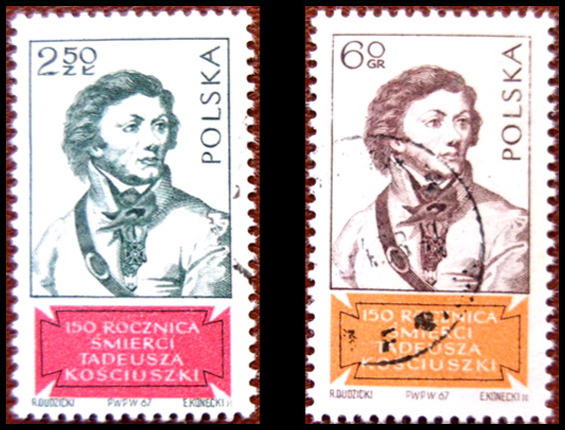
одним из первых ворвавшись в крепость, в 1791 г. Кутузов одержал победы над турками в Молдавии, а вскоре нанес поражение польским повстанцам Тадеуша Костюшко (файл 26).
закончившееся поражением русских и австрийских войск из-за вмешательства в командование императора Александр I. В 1811 г. был назначен главнокомандующим Дунайской армией в затяжной войне с Турцией 1806/12 гг. Под его командованием русские войска нанесли решительное поражение турецкой армии под Рущуком, что вынудило османское правительство начать мирные переговоры. Кутузову 28 мая 1812 г. (за месяц до вторжения Наполеона) в Бухаресте удалось подписать мирный договор, обеспечивший нейтралитет Османской империи в предстоящей войне. Кутузова показал себя так же как тонкий дипломат, являясь в 1793- 1795 гг. посланником в Османской империи. Результатом его деятельности явилось подписание беспрецедентного русско-османского договора, а сама Османская империя приняла активное участие в войнах второй антифранцузской коалиции.
В августе 1805 г. М.И. Кутузов командовал русской армии во время Аустерлицкого сражения (файл 27)

Slide 16
Назначение Кутузова главнокомандующим вселило в войсках веру в победу. По полкам пронеслась крылатая фраза “Приехал Кутузов бить французов”. 3 сентября русская армия, отступавшая от Смоленска, расположилась у села Бородино, в 125 км от Москвы, где Кутузов решил дать генеральное сражение, откладывать которое дальше было невозможно, так как император Александр I требовал остановить продвижение французской армии к Москве. Перед сражением русская армия насчитывала до 132 тысяч солдат против 138 тысяч армии Наполеона. При этом несколько тысяч русских ополченцев не имело ружей. Наполеоновская пехота состояла в основном из опытных солдат, тогда как в армии Кутузова было много новобранцев. Французы имели так же преимущество в тяжелой кавалерии. Замысел Кутузова состоял в том, чтобы в ходе оборонительных действий нанести французским войскам как можно больше потерь, изменить соотношение сил, сохранить русские войска для дальнейших сражений и для полного разгрома французской армии. В соответствии с этим замыслом был построен боевой порядок русских войск.

Slide 17
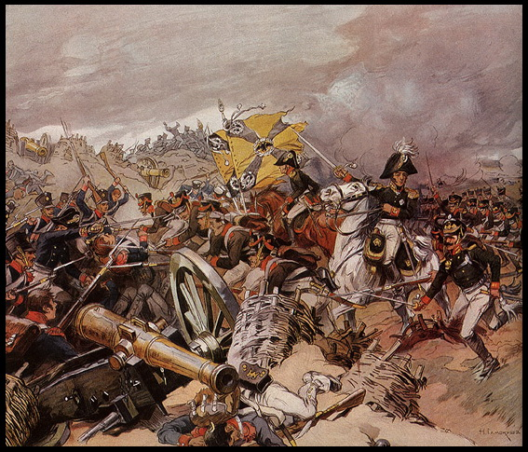
5 сентября состоялось сражение при Шевардинском редуте, которое задержало французские войска и дало возможность русским построить укрепления на основных позициях. Французы дважды врывались в редут, и каждый раз пехота генерала Неверовского выбивала их. (файл 28)
На Бородинское поле спускались 210-летие Отечественной войны 1812 г. и Бородинской битвы. 8 сумерки, когда противнику ещё раз удалось овладеть редутом и ворваться в деревню Шевардино, русские гренадеры из резерва отбили редут.. Бой постепенно ослабел и, наконец, прекратился. Задача по задержанию врага была выполнена, и Кутузов приказал отвести войска от редута к главным силам. Бородинская битва началась рано утром 7 сентября. Когда солнце начало подниматься позади лагеря русских войск, Наполеон весело воскликнул: “Вот солнце Аустерлица!” Но триумфальной победе 1805 г. не было суждено повториться

Slide 18
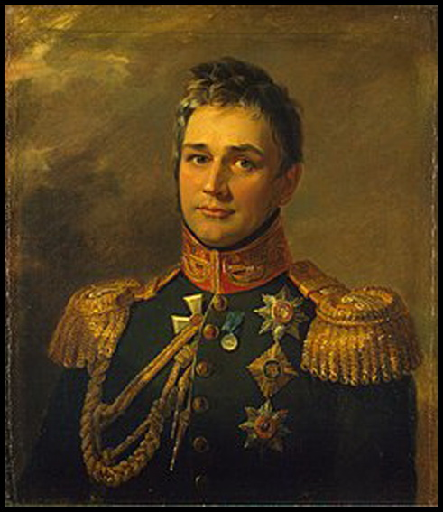
Флеши обороняли дивизии генералов Михаила Семеновича Воронцова (файл 30)
В утренние часы после канонады из 100 орудий две дивизии корпуса Даву численностью 25 тысяч человек начали атаку на укрепления, которые вошли в военную историю как “Багратионовы флеши”. Флеши (от французского “Флеш” — стрела) — это полевые укрепления, состоящие из двух фасов длиной 20—30 метров каждый под острым углом, обращённым вершиной в сторону противника. (файл 29)

Slide 19
Несмотря на численное превосходство врага атака была отбита. После второй отбитой атаки Наполеон усилил войска Даву корпусами Нея, Жюно и конницей Мюрата. Защитники флешей так же получили подкрепление. Корпуса Нея, Даву и Жюно предприняли еще несколько безуспешных атак флешей. Французам не удалось продвинуться ни на шаг. В штыковом бою были ранены командиры дивизий, генералы Воронцов и Неверовский. Около 12 часов была предпринята 8 атака. Против 20 тысяч человек и 300 орудий русских Наполеон двинул 45 тысяч человек и 400 орудий. Завязались ожесточенные рукопашные схватки. Ценой огромных потерь французские войска овладели флешами и вышли к Семеновским высотам. (файл 31).

Slide 20
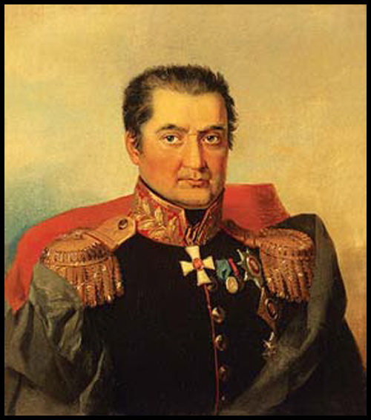
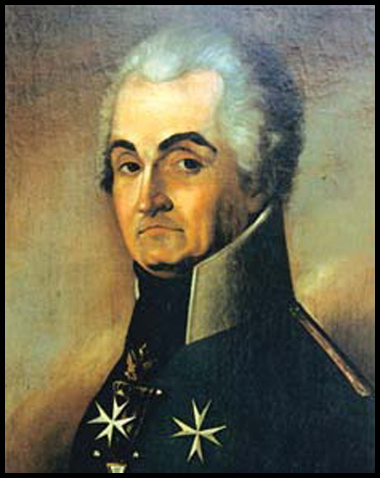
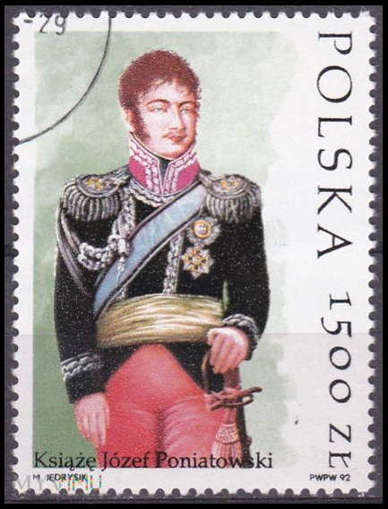
Сам же генерал Багратион был тяжело ранен и скончался через две недели. Следующим эпизодом стал бой за Утицкий курган в южной части поля битвы. Его обороняли московские ополченцы под командованием боевого генерала, сподвижника Суворова и соратника Кутузова Евгений Иванович Маркова (файл 32),
смоленские ополченцы под командованием генерала Николай Петрович Лебедева (файл 33),
егерские и пехотные полки. На них пошел в атаку польский корпус генерала Юзефа Понятовского (файл 34),

Slide 21
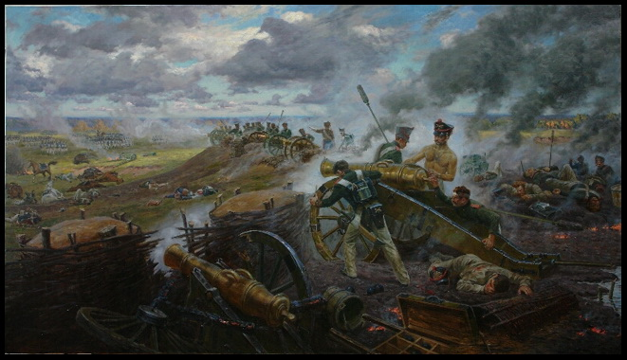
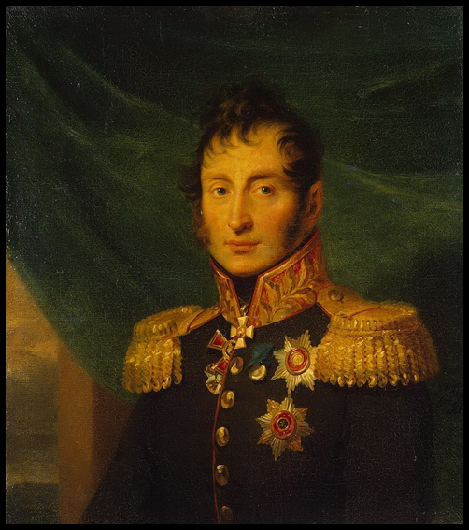
который под прикрытием огня 40 орудий безуспешно пытался захватить курган. Когда это все же удалось сделать, генерал Николай Аалексеевич Тучков (файл 35)
организовал войска для контрудара и сам повел их в атаку на неприятеля. В результате рукопашного боя, продолжавшегося более часа, французы были выбиты с кургана и отступил в лес. Во время этого боя генерал Тучков был смертельно ранен. Никакие дальнейшие усилия неприятеля не смогли заставить защитников Утицкого кургана отступить. Курган был оставлен русскими только с отступлением защитников Багратионовых флешей, что грозило отряду Утицкого кургана быть отрезанным от основных сил армии. После занятия Багратионовых флешей основную силу удара французской армии испытала на себе батарея из 18 орудий и 7-й корпус генерала Раевского, расположившиеся на Курганной высоте. (файл 36).

Slide 22
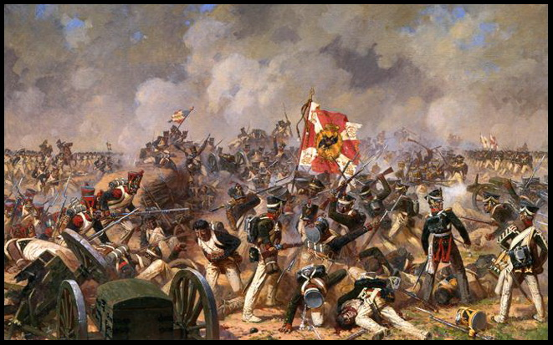
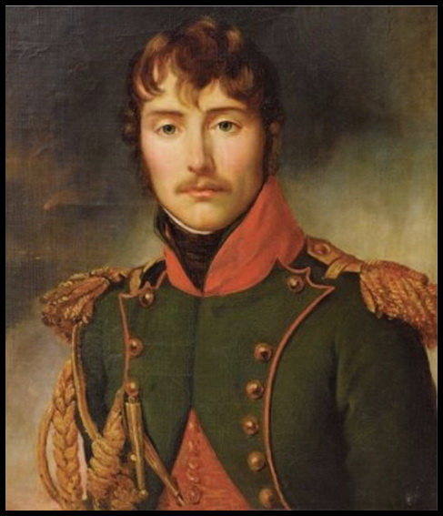
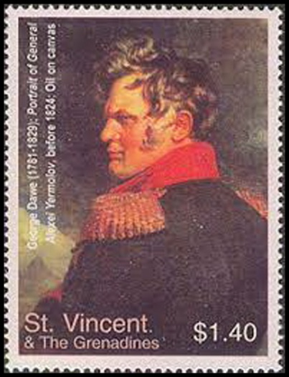
Защитником высоты был 7-й корпус генерала Раевского. Для защиты Багратионовых флешей с батареи Раевского было снято восемь батальонов. Воспользовавшись этим корпус 210-летие Отечественной войны 1812 г. и Бородинской битвы. 10 принца Эжена Богарне (файл 37)
Это был ключевой момент битвы. Если бы французы смогли установить здесь свою артиллерию, они с блеском бы выиграли сражение. Положение спасли следовавшие к Багратионовым флешам солдаты 3 батальона Уфимского полка во главе с генералом Алексеем Петровичем Ермоловым (файл 39)
пошел в атаку и ворвался на высоту. Завязался ожесточенный рукопашный бой. (файл 38)

Slide 23
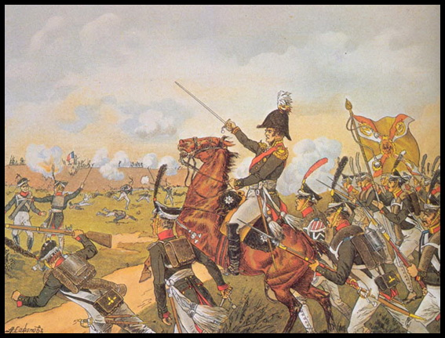
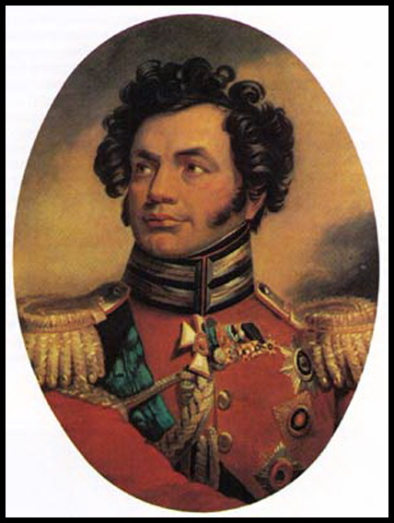
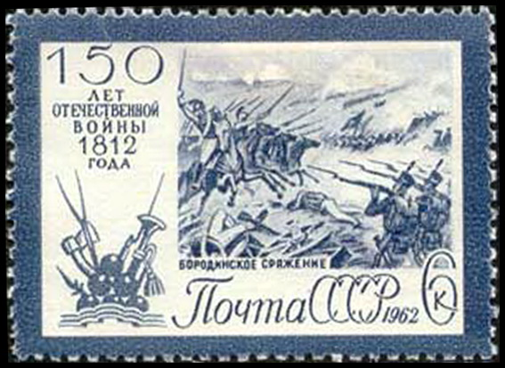
отбросившие французов от высоты штыковой атакой. (файл 40)
и при этом французы несли огромные потери. Позже батарею Раевского назвали “могилой французской кавалерии”. В критический момент сражения, когда Наполеон решил нанести окончательный удар в направлении батареи Раевского, Кутузов принял решение о рейде 1-го резервного кавалерийского корпуса генерала Федора Петровича Уварова (файл 42)
После полудня, поняв, что сокрушить левый фланг русских войск невозможно, Наполеон сосредоточил все усилия на взятии батареи Раевского. Наступление велось силами 34 кавалерийских полков (файл 41),

Slide 24
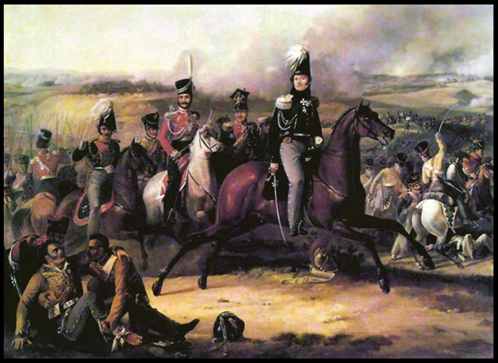
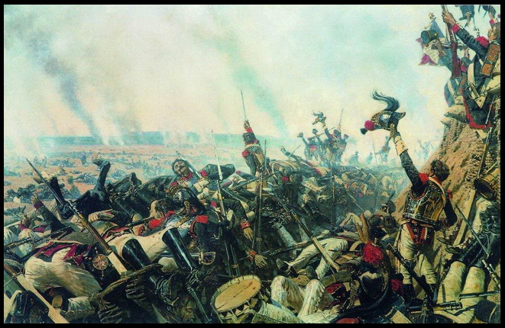
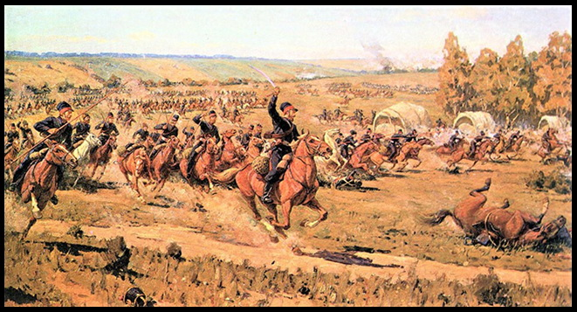
и казаков атамана Платова в тыл и фланг противника. Одновременный удар Уварова (файл 43)
вызвал замешательство в стане противника и заставил оттянуть войска, которые штурмовали батарею Раевского, позволив перегруппировать русские войска. Благодаря этому рейду Наполеон не решился отправить в бой свой резерв – гвардию, у него появилось чувство неуверенности в безопасности собственных тылов. В 4 часа батарея Раевского все же была взята французами, но русские отвели свой фронт за нее, и это уже не изменило ход сражения. Войска обеих сторон понесли столь значительные потери, что продолжать битву уже было невозможно. Вечером она вскоре закончилась. (файл 45)
и Платова (файл 44)

Slide 25
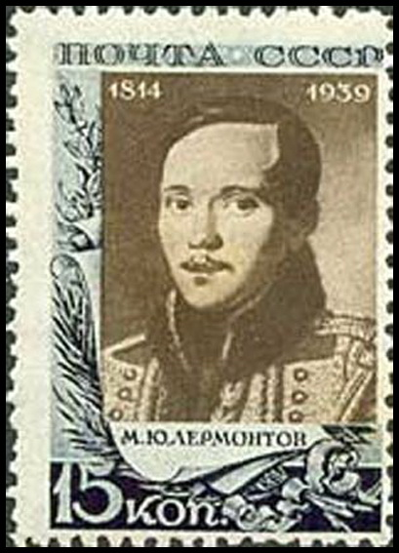
Бородинская битва считается самой кровопролитной и ожесточенной из всех однодневных сражений. Потери составили до трети сражавшихся войск. Русский писатель и поэт Михаил Юрьевич Лермонтов (файл 46)
Вам не видать таких сражений!.. Носились знамена, как тени,
В дыму огонь блестел,
Звучал булат, картечь визжала,
Рука бойцов колоть устала,
И ядрам пролетать мешала
Гора кровавых тел.
Изведал враг в тот день немало,
Что значит русский бой удалый,
Наш рукопашный бой!..
Земля тряслась — как наши груди, Смешались в кучу кони, люди,
И залпы тысячи орудий
Слились в протяжный вой…
дал очень яркое описание битвы в своем стихотворении “Бородино”:

Slide 26
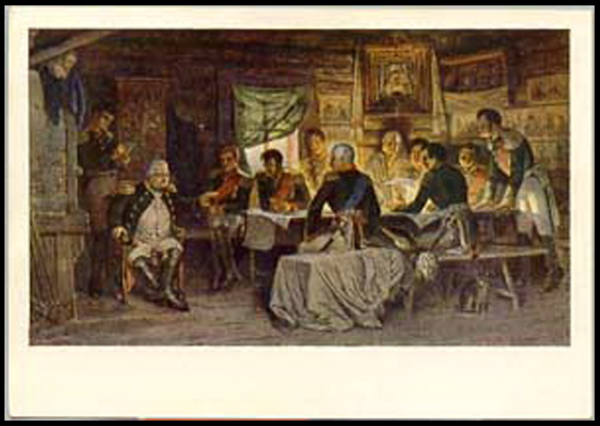
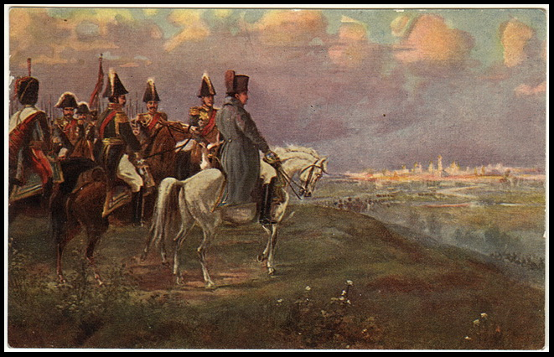
Сам Наполеон позже писал: “Из всех моих сражений самое ужасное то, которое я дал под Москвой, французы показали себя достойными одержать победу, а русские стяжали право быть непобедимыми”. Значение этой битвы и в том, что наполеоновским войскам был нанесен невосполнимый моральный и физический урон и развеян миф об их непобедимости. Не желая больше рисковать армией, Кутузов решил отойти за Москву. Это нелегкое решение было принято на военном совете в Филях 13 сентября 1812 г. (файл 47)
“С потерей Москвы еще не потеряна Россия, с потерей же армии Россия потеряна”, - заявил на совете главнокомандущий. Вместе с войсками Москву покинуло и население. Напрасно ждал Наполеон и его армия, одетая по случаю в парадную форму, ключей от Кремля на Поклонной горе. (файл 48)

Slide 27
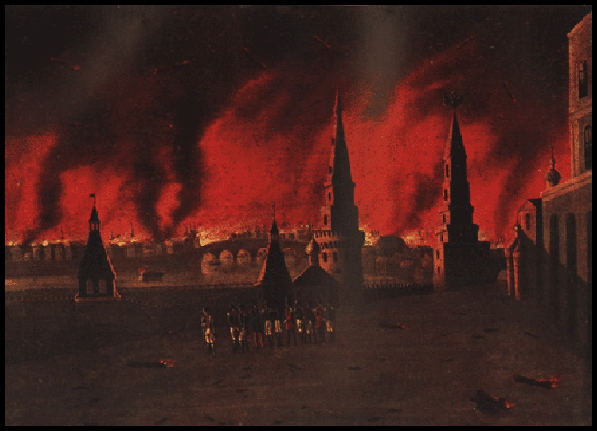
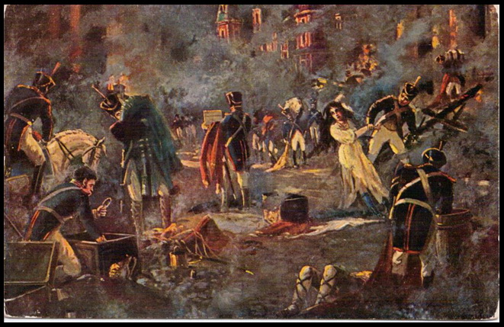
Никто к ним не явился. После получасового ожидания французские войска под музыку вошли в почти опустевшую Москву. С первого дня пребывания французов в Москве город был объявлен трофеем и отдан солдатам на разграбление. Грабили город в определенном порядке. Первый день принадлежал Старой гвардии, второй – Молодой гвардии, за ними город грабили остальные войска. (файл 49)
связанные в основном с бесчинствами пьяных солдат. (файл 51)
С первых же дней оккупации в Москве начались пожары (файл 50),

Slide 28
В Благовещенском соборе (файл 52)
устроена конюшня. (файл 55)
был установлен горн для переплавки золотых и серебряных изделий, Архангельский собор (53)
был превращен в винный склад, а в Успенском соборе (файл 54)

Slide 29
Остановить все это не смогли все последующие приказы Наполеона даже под угрозой предания виновных полевому суду. Чтобы успокоить общественное мнение Европы, узнавшей об разграблении Москвы, была придумана легенда, что Москву разрушили и сожгли сами русские. Чуть ли не всех оставшихся в Москве жителей объявляли поджигателями и устраивали над ними расправы. (файл 56)
Наполеон видел резкое падение дисциплины в своей армии, но не хотел признаться в своем бессилии. Кутузов отступил от Москвы на юговосток по Рязанской дороге и, обманув французские разъезды, внезапно повернул вправо на запад и вышел во фланг “Великой армии”, разбив укрепленный лагерь у села Тарутино. (файл 57)

Slide 30
Тарутинский лагерь прикрыл пути в не разоренные войной губернии, откуда русская армия получила подкрепления и провиант. Отдохнувшие и воспрявшие духом русские войска были готовы к новым сражениям. В тарутинский период особенно широко развернулась начавшаяся с первых дней войны партизанская борьба. Пожар Москвы, бесчинства захватчиков вызвали в народе священное чувство гнева и мести. Для ведения “малой войны” было создано более десяти армейских летучих отрядов (файл 58).
Во главе их стояли такие энергичные и талантливые офицеры, как гусар и поэт Денис Васильевич Давыдов (файл 59),
штабс-капитан Александр Самойлович Фигнер (файл 60)

Slide 31
будущий декабрист поручик Михаил Александрович Фонвизин (файл 61),
и другие. Эти отряды наносили ощутимый урон врагу, уничтожая некрупные воинские отряды и фуражиров, отбивали и освобождали русских пленных. Соединение нескольких летучих отрядов могли разгромить или нанести урон и крупным воинским подразделениям. Так, в ходе боя под Ляхово (файл 63)
генерал-майор Иван Семенович Дорохов (файл 62)

Slide 32
соединённые силы партизанских отрядов Давыдова, Фигнера, генералов Василия Васильевича Орлова-Денисова (файл 64)
и Александра Никитича Сеславина (файл 65)
создал отряд из 5300 пеших и 500 конных воинов в районе Богородска. В результате семи столкновений с наполеоновскими войсками маршала Нея Курин захватил в плен много французских солдат и 3 пушки и не допустил врага на территорию своей волости. Был награждён Знаком отличия Военного ордена.
разгромили бригаду генерала Ожеро численностью более 1 500 человек. Кроме армейских летучих отрядов свою лепту в борьбу с врагом внесли и крестьянские отряды самообороны. Крестьянин Герасим Матвеевич Курин (файл 66)

Slide 33
Жена сельского старосты Василиса Кожина (файл 67)
За свой подвиг она была удостоена медали и денежного пособия. Рядовой Московского пехотного полка Степан Ерёменко, раненый и оставленный в Смоленске, бежал из плена и организовал из крестьян партизанский отряд в 300 человек. Крестьянин Ермолай Васильев собрал и вооружил отнятыми у французов ружьями и саблями отряд в 600 человек. Крестьянка деревни Соколово Смоленской губернии Прасковья, оборонявшись одна от шести французов, убила вилами трёх из них (в том числе полковника) и изранила и обратила в бегство трёх остальных. Вот далеко не полный перечень примеров героической борьбы простого народа против захватчиков.
организовала в Сычёвском уезде отряд из подростков и женщин, охранявший селения и наносивший большой урон французам (файл 68).

Slide 34
Не будучи готовым к зимней кампании Наполеон в горящей Москве окончательно убедился в бесперспективности войны. Главной его целью стало заключение мира с русскими. Для ведения переговоров о мире в Тарутинский лагерь был послан генераладъютант Наполеона Жак-Александр Лористон. (файл 69)
Но на все предложения о мире Кутузов ответил отказом. Он напомнил Лористону, что не русские начали войну. (файл 70)

Slide 35
о взрыве Кремля и поджоге дворца и всех общественных зданий. (файл 71)
О мире и думать не следует, ибо война, по его словам, только началась. Наполеон еще пару раз безуспешно посылал своих представителей к императору Александру с мирными предложениями, но правитель России готов был, по его словам, идти до Камчатки, но не уступать врагу. В начале октября император решил покинуть Москву и отдал приказ маршалу Мортье (файл 70А)
В результате взрывов была уничтожена Водовзводная башня, пострадали Никольская, 1-я Безымянная и Петровская, участок кремлевской стены и часть Арсенала. (файл 72)

Slide 36
Последствия могли быть куда хуже, но, видимо, сама природа была против варварского приказа Наполеона. Под воздействием сильного осеннего дождя погасло большинство фитилей заложенных мин. Тушить фитили бросились и местные жители, а также вошедший в город кавалерийский авангард русской армии под командованием генерала Александра Христофоровича Бенкендорфа (файл 74).
Хочется отметить, что поведение русской армии во Франции до и после вступления в 1813 г. в Париж было полной противоположностью поведению французских войск в Москве. Император Александр I издал строгие предписания не обижать мирных французов. “Я не воюю с Францией, я друг вашей страны”, — подчеркивал Александр I в беседе с депутатами Парижа. Такая политика начала приносить плоды ещё до вступления армии в Париж. Генерал Платов сообщал в донесении, что во время следования к городу Жуанвиль местные жители не оказывают никакого сопротивления и ведут себя вполне по-приятельски. Французские крестьяне приезжали на русские биваки и предлагали провиант, дрова и фураж для лошадей, а так же сообщали русским о передвижениях противника! Таков был результат безупречной репутации русской армии. Сами парижане встречали русские войска не как оккупантов, но как освободителей. Парижские аристократы и простолюдины были поражены добротой русских солдат и казаков, которые разбили палатки на Елисейских полях, в центре Парижа. Добродушные казаки позволяли парижским ребятишкам влезать себе на плечи. Царский двор и генералитет посещали балы, которые давала в их честь французская знать.

Slide 37
Однако вернемся к боевым действиям в Росси. Наполеон хотел повести свою армию по Калужской дороге, но путь ему преградил Кутузов. Французский авангард во главе с маршалом Мюратом был разбит при Тарутине. (файл 75)
После кровопролитного сражения он вынужден был повернуть войска и 210-летие Отечественной войны 1812 г. и Бородинской битвы. 18 отступать по разоренной Смоленской дороге. Русская армия перешла в контрнаступление. Казачьи полки теснили неприятеля с тыла, партизаны нападали на него с фланга. Крестьянские отряды смело атаковали французские авангарды. “Дубина народной войны поднялась со всею своею грозною и величественною силой”, - писал автор монументального романа об Отечественной войне 1812 г. “Война и мир” писатель Лев Николаевич Толстой (файл 77).
Попытка Наполеона взять реванш у Малоярославца успеха не имела. (файл 76)

Slide 38
3 ноября состоялось сражение авангарда русской армии под командованием генерала Михаила Андреевича Милорадовича (файл 78)
Сражение закончилось блестящей победой русских войск, в результате которой французы потеряли 8,5 тыс. чел. убитыми, ранеными и пленными. Урон русских составил около 2 тыс. чел. 5 ноября под Красным был уничтожен попавший в окружение корпус Нея. (файл 80)
и атамана Платова (25 тыс. чел.) с 4 французскими корпусами (всего 37 тыс. чел.) под Вязьмой (файл 79).
Полностью наполеоновская армия была разгромлена при переправе через реку Березину. (файл 81)

Slide 39
Наполеон попытался объяснить тяжелое положение своей армии внезапно наступившими морозами. Так возникла легенда о “генерале Морозе”, якобы истребившим французские войска в России. “Армия и народ, а не холод выгнали французов”, - писал в своем дневнике будущий декабрист Н.И.Тургенев. В начале декабря Наполеон бросил жалкие остатки своей армии и поскакал без охраны в Париж формировать новые корпуса (файл 82).
1 января 1813 г. пушки Петропавловской крепости в Петербурге произвели салют в честь полного освобождения России. Победа над Наполеоном в Отечественной войне 1812 г. имела огромное значение как для России, так и для Европы. Она подчеркнула мощь и непоколебимость страны. Вырос авторитет России на международной арене. Россия приобрела огромный военный опыт. Был дан толчок для дальнейшего развития русской военной науки и роста гражданского самосознания. Победа России разрушала угрозу французского всемирного господства, обеспечила государственную независимость и сохранение суверенитета европейских государств. После победы другие страны выбрались из-под гнета Франции. Россия буквально перечеркнула все наполеоновские планы о мировом господстве.

Slide 40
Мы должны всегда помнить славные страницы нашей истории и не давать их никому очернять или искажать. Иначе мы прекратим свое существование как независимое государство и как единый российский народ.

Slide 41
Спасибо за внимание

